Slide 1
Урок № 29
География
Учитель: Опарина О.П.
Дата: 29.04.2024
Класс: 5
Тема: Разрушение и изменение горных пород и минералов под действием внешних и внутренних процессов.
Формирование рельефа земной поверхности как результат действия внутренних и внешних сил.
1. Прочитать & 26 , ответить на вопросы в конце параграфа
2. Ознакомиться с презентацией «Внешние процессы, влияющие на рельеф»
3. Ознакомиться с теорией по ссылке: https://www.yaklass.ru/p/geografiya/5-klass/litosfera-56809/vneshnie-sily-izmeniaiushchie-relef-vyvetrivanie-107073/re-3b555735-46f1-4500-80b6-ab110f1dfc66
4. Ответы на вопросы параграфа разместить в рабочей тетради и фото отправить на электронную почту учителя.
Домашнее задание: & 26 учить, ответить на вопросы в конце параграфа.

Slide 2
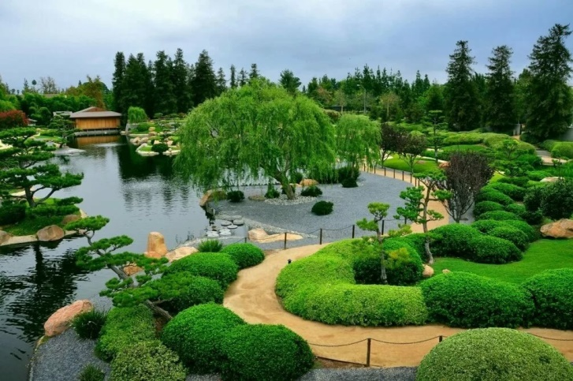
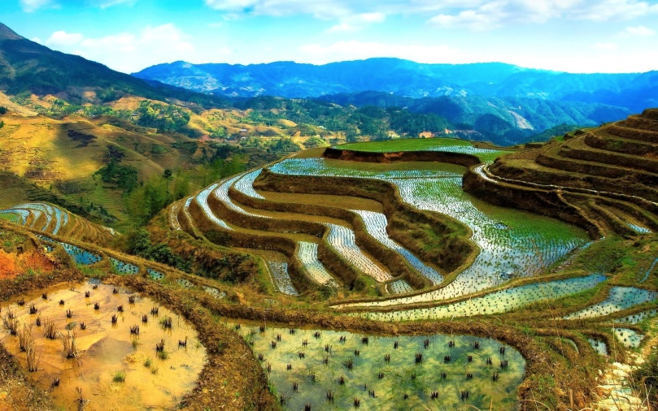
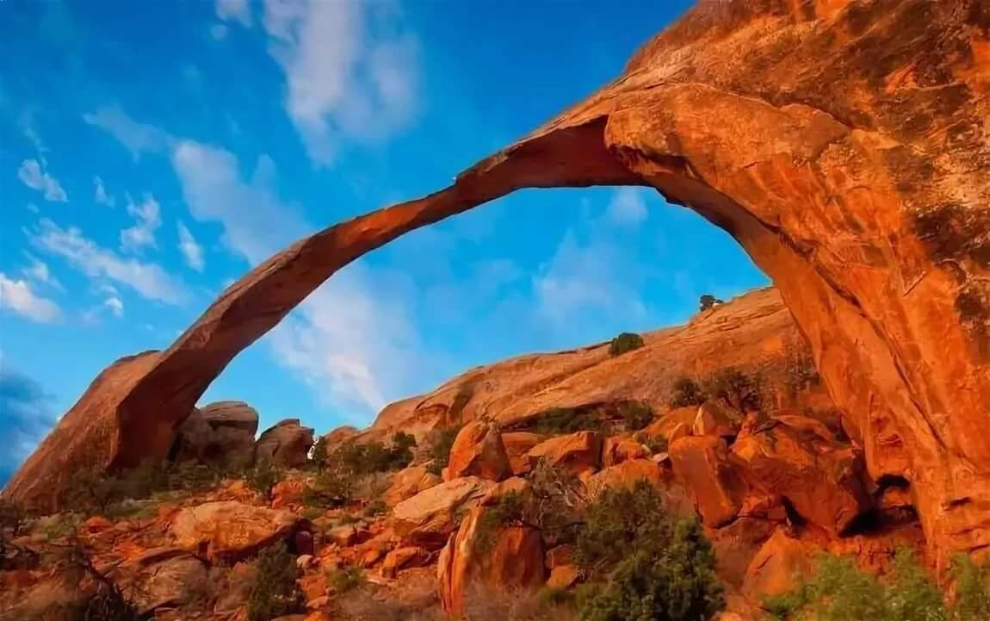
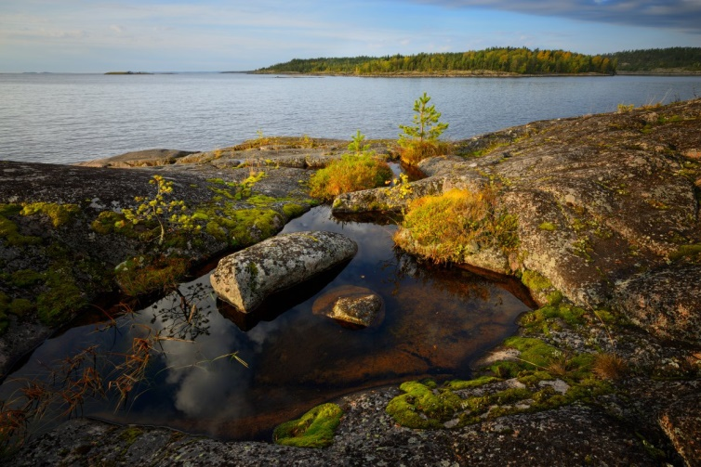
Какие силы природы могут сформировать эти удивительные формы рельефа?
Внешние силы, создающие рельеф.

Slide 3
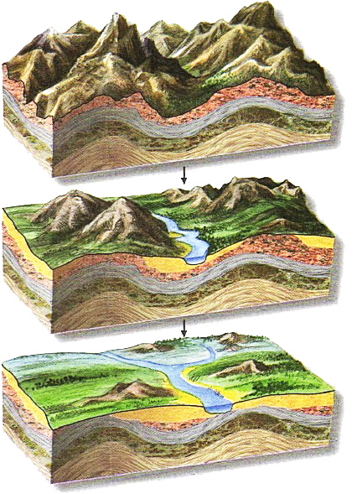
Внутренние силы делают поверхность Земли различной по высоте.
Внешние силы
- разрушают крупные возвышения рельефа, переносят обломки горных пород и засыпают впадины.
Сглаживают,
выравнивают поверхность

Slide 4
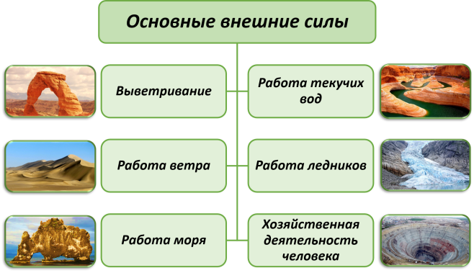

Slide 5
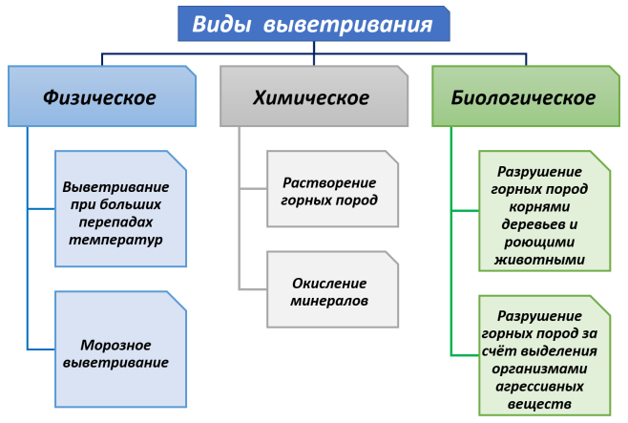

Slide 6
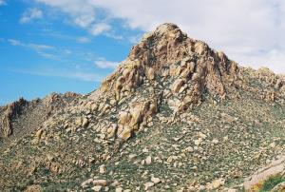
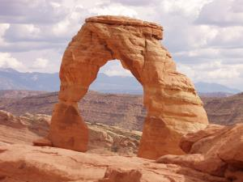
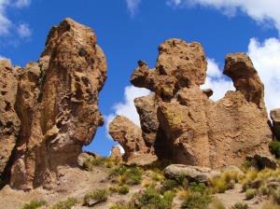
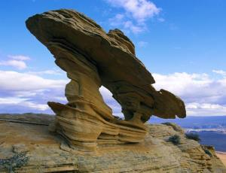
Физическое выветривание
- значительные колебания температуры

Slide 7
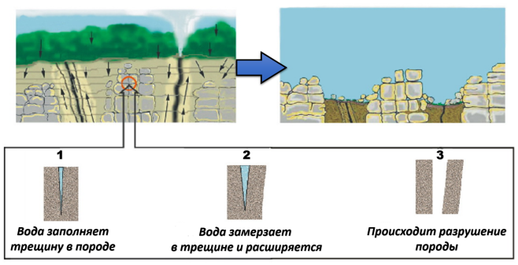
Физическое выветривание
Морозное выветривание

Slide 8
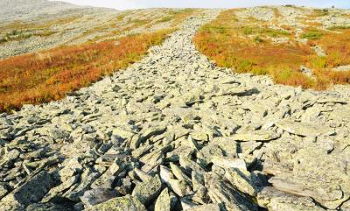
Физическое выветривание
Курумы (каменные поля) — значительные по площади скопления крупных обломков и глыб прочных скальных пород, которые образуются в горах в результате интенсивного физического выветривания

Slide 9
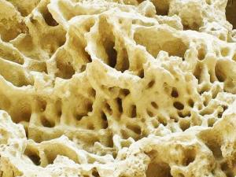
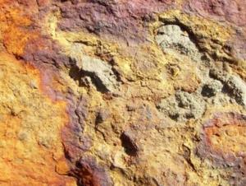
Химическое выветривание
- это процесс разложения горных пород природными веществами: водой, насыщенной углекислым газом и кислородом воздуха.
Главный результат химического выветривания — образование глины из твёрдых и прочных пород: гранитов, базальтов, гнейсов и др

Slide 10
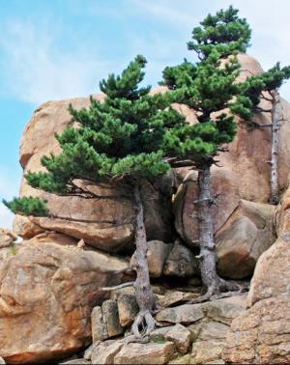
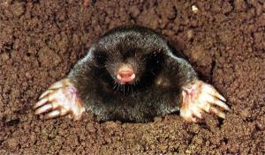
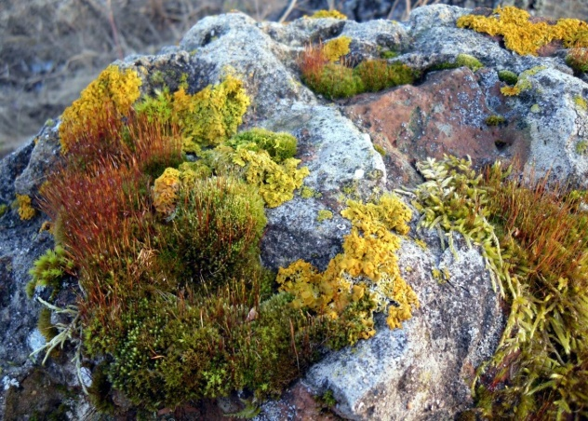
Биологическое выветривание
- выветривание, которое происходит под воздействием растительных и животных организмов.
Органическое выветривание — это один главных факторов образования почвы
Notes:
Воздействие на горные породы оказывают даже микроорганизмы, лишайники, мхи

Slide 11
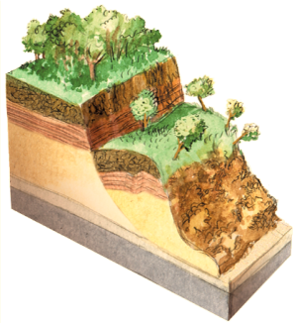
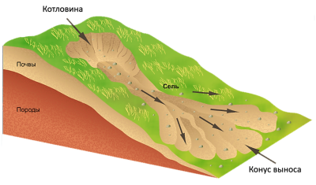
Действие силы тяжести
- породы, разрушенные выветриванием, перемещаются по поверхности Земли с возвышенных участков в более низкие.
Образование оползня
Схема селя
Notes:
и

Slide 12
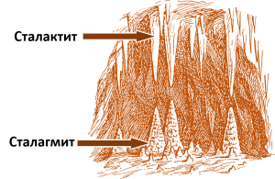
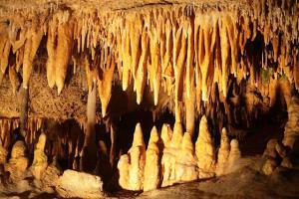
Карст
- явления, связанные с растворением природными водами горных пород.
Схема образования карстовых пещер
Notes:
и

Slide 13
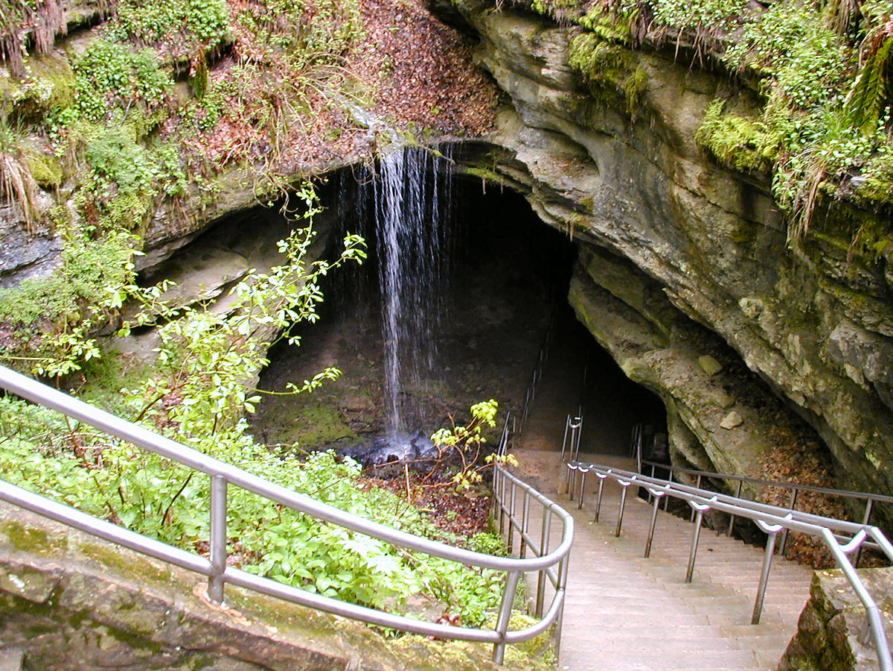
Всемирное наследие ЮНЕСКО
Мамонтова пещера. США.
Самая длинная система пещер протягивается на 500 километров
Notes:
и

Slide 14
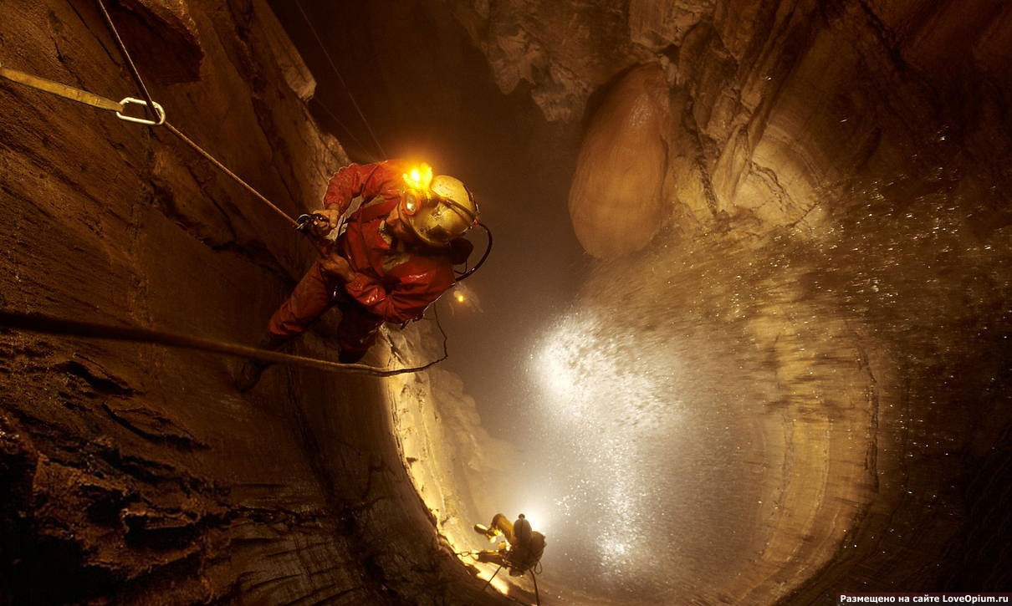
Пещера Верёвкина . Абхазия
глубину 2212 м., длина- 13500м.

Slide 15
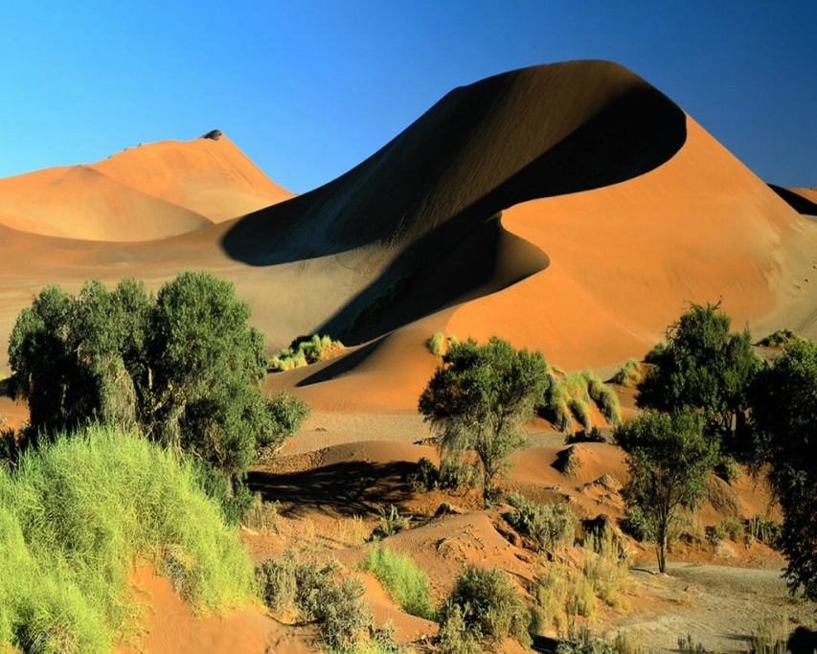
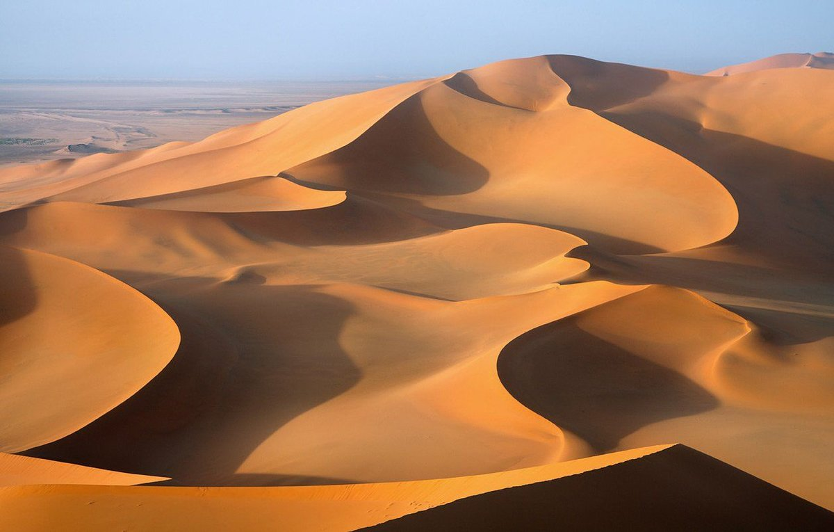
Работа ветра
Дюна Эфа .
Россия. Куршкой коса. Калининградская область. Высота 64 метра.
Барханы. Сахара.
Notes:
и

Slide 16
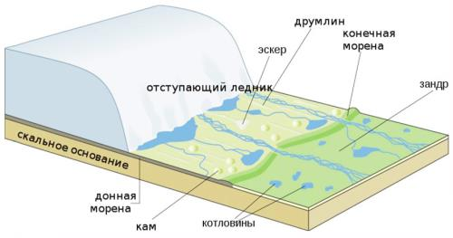
Деятельность ледников
Notes:
и

Slide 17
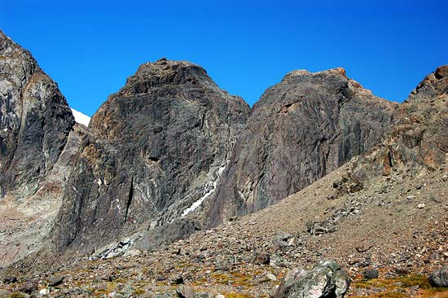
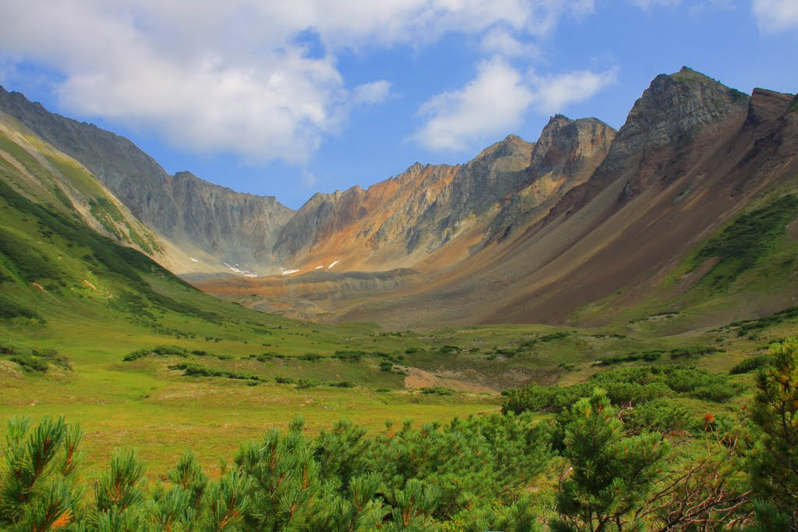
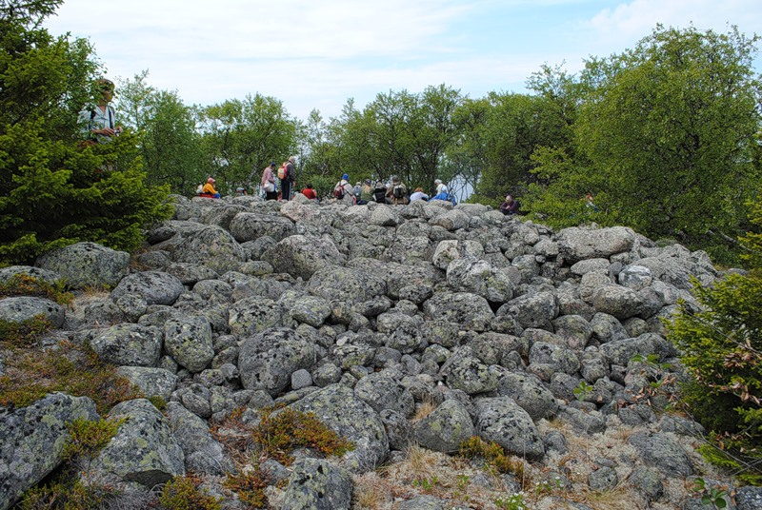
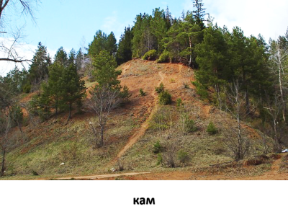
Деятельность ледников
«Бараньи лбы»
Цирки
Конечно
-моренная гряда
Озера ледникового
вспахивания
Кам
Notes:
и

Slide 18
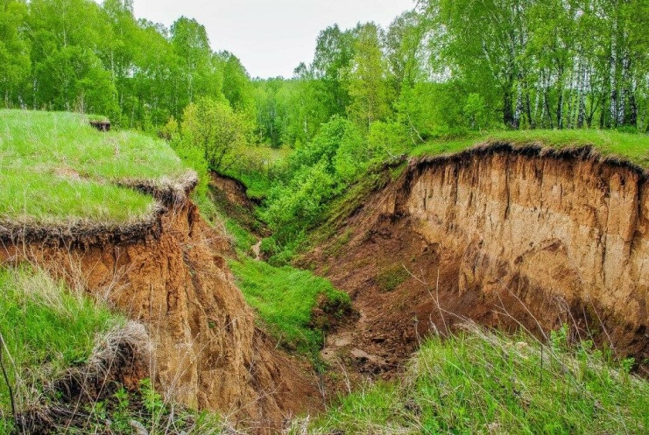
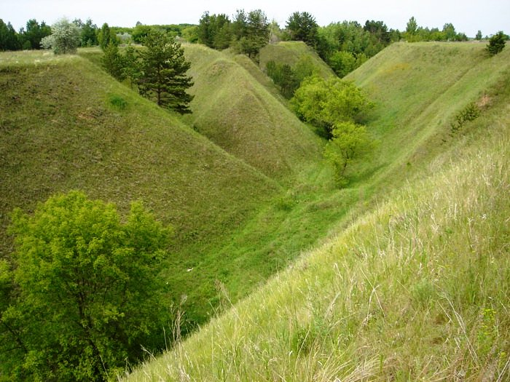
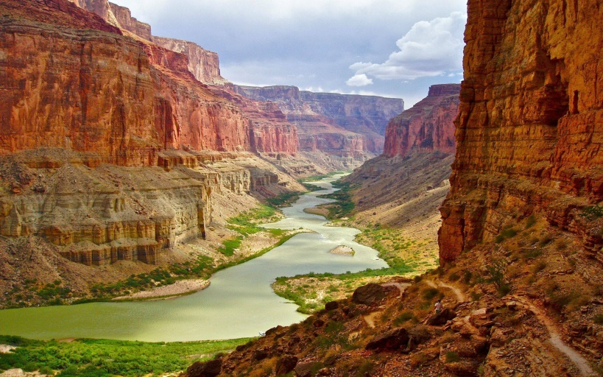
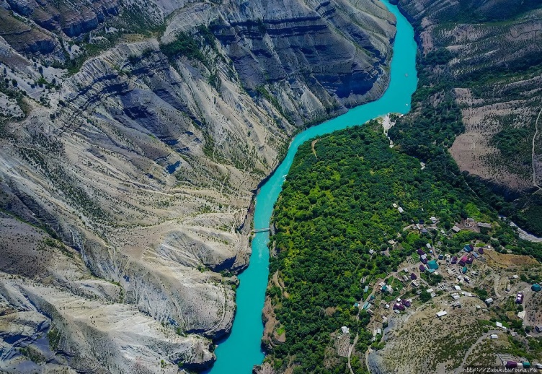
Работа текучих вод
Овраг
Балка
Каньон Сулак. Россия. Дагестан
Гранд-Каньон.США
Notes:
и

Slide 19
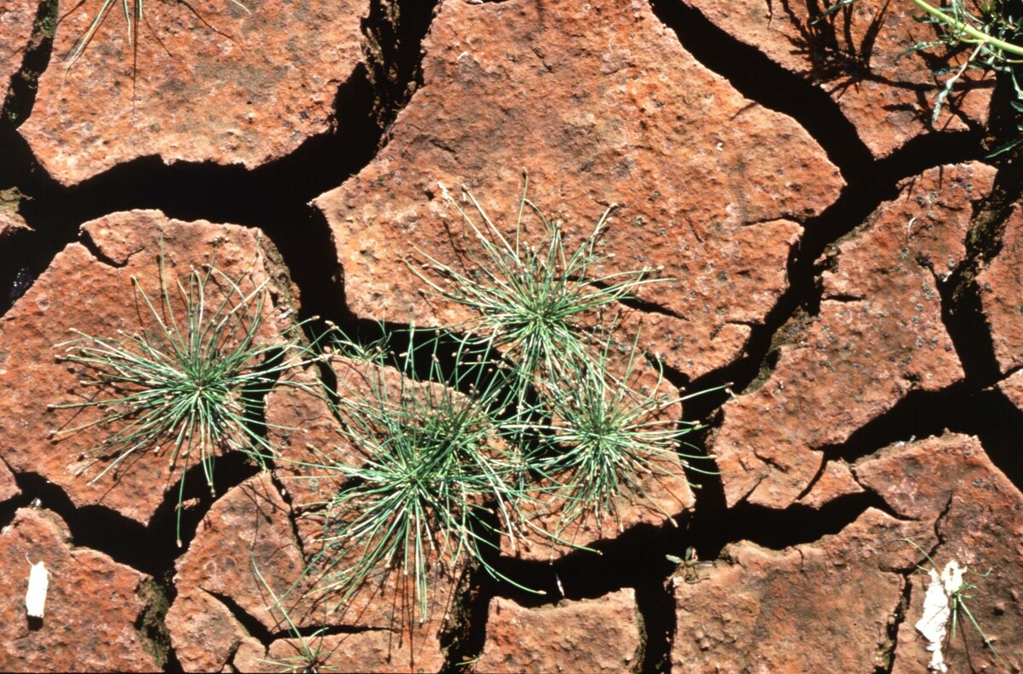
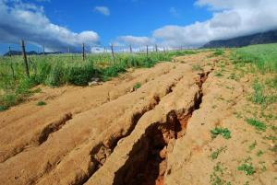
Деятельность воды и ветра
Эрозия почв
- разрушение почвы водой и ветром и перемещение продуктов разрушения.
Notes:
и

Slide 20
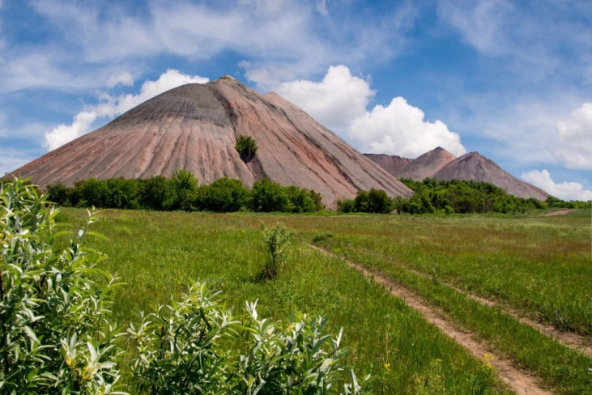
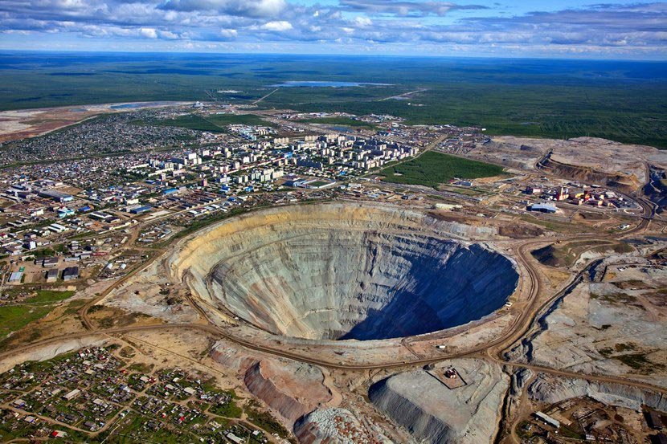
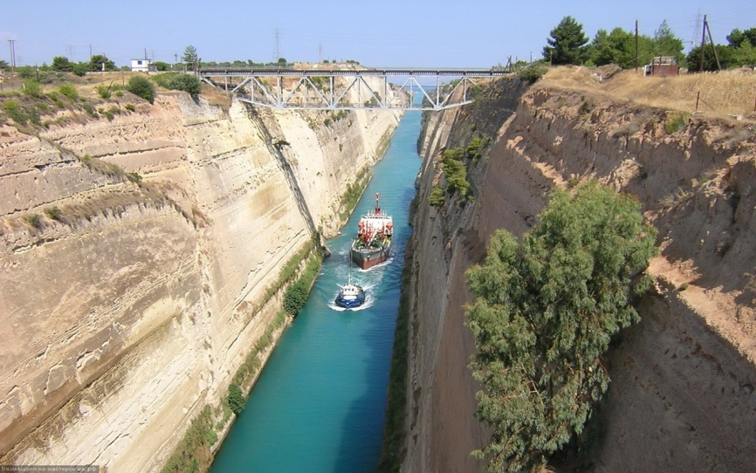
Деятельность человека
Террикон
Алмазный карьер. Якутия.
Суэцкий канал. Египет
Рисовые террасы.
Notes:
и

Slide 21
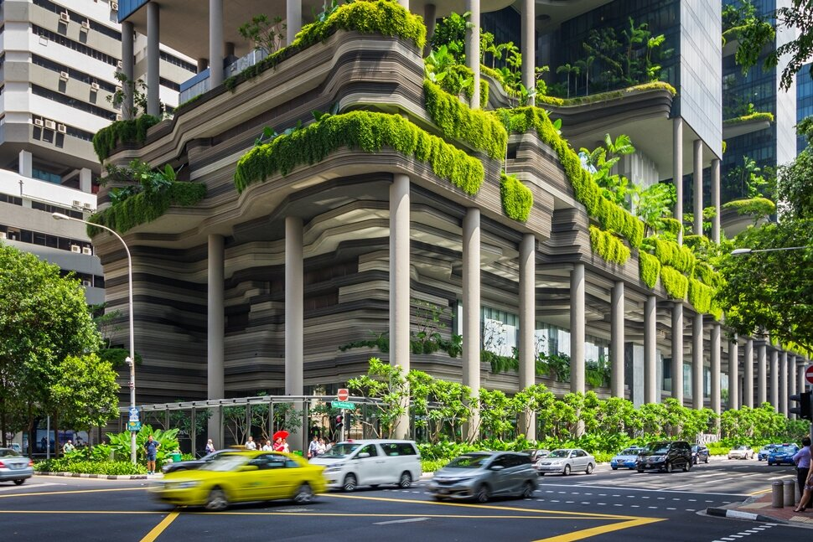
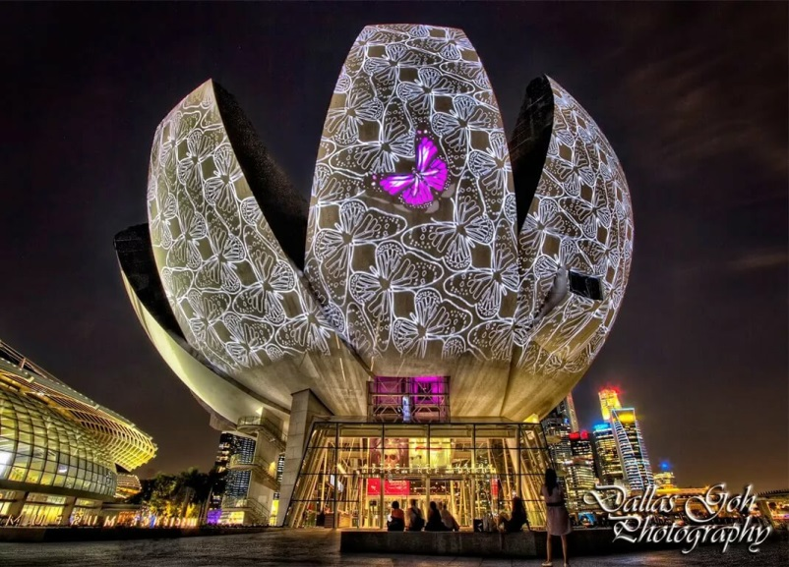
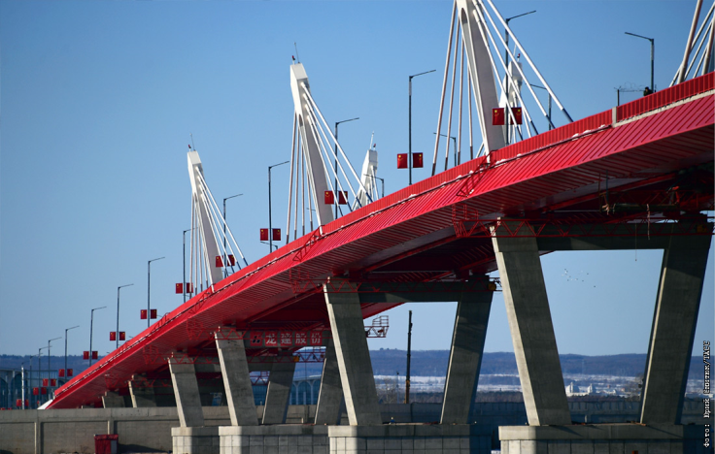
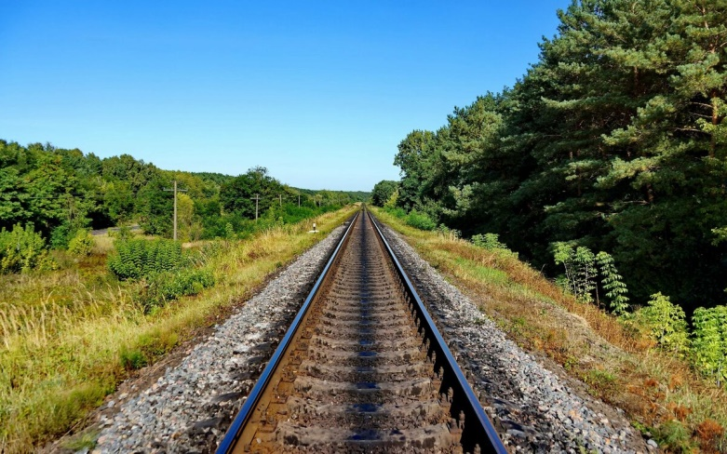
Деятельность человека
Сингапур. Музей науки и искусства.
Мост в Китай. Благовещенск
Notes:
и

Slide 22
1. Какие внешние силы оказывают воздействие на рельеф Земли? Может быть несколько правильных ответов.
Движение литосферных плит
2. Работа текучих вод
3. Землетрясения
4. Работа ледников
2. Что такое выветривание?
1. Процесс образования гор за счет движения литосферных плит
2. Процесс разрушения и изменения горных пород суши под воздействием внешних факторов
3. Образование на устойчивых участках земной коры равнин за счет заполнения низких участков рельефа осадочными породами
4. Образование рельефа дна океана

Slide 23
3. Что является главным разрушителем горных пород?
Камни 2. Вода 3. Ветер 4. Песок
4. Какая форма рельефа была создана человеком?
1. Друмлин 2. Балка 3. Бархан 4. Канал
5. Какие мероприятия проводятся для борьбы с эрозией почвы?
Может быть несколько правильных ответов.
Специальная вспашка полей
Создание лесополос
Вырубка леса
Строительство дорог

Slide 24
Что такое рельеф?
Какие силы формируют крупные формы – горы, равнины, впадины?
Почему равнины «не ровные»?
Чем отличается «старая» гора от «молодой»?
Почему «старятся» горы?
Кто гранит превращает в песок?
Как можно назвать этот процесс?

Slide 25
дюна Эфа 64 метра высотой https://trasyy.livejournal.com/794012.html
2. овраг гhttps://avatars.mds.yandex.net/get-zen_doc/1591100/pub_5dcba834723e5e0ec67abaad_5dcbb15843ca9b53a97027ec/scale_1200
3.Балка https://pbs.twimg.com/media/C93UNo2XgAMMvrX.jpg
4. Каньон https://img1.akspic.ru/image/101483-otkos-canyon-bolshoj_kanon-reka_kolorado-dostoprimechatelnost-2560x1600.jpg
5. Каньон Сулак https://im3.turbina.ru/photos.4/9/1/7/4/6/3264719/big.photo/Sulakskiy-kanon.jpg
6. Эрозия https://avatars.mds.yandex.net/get-zen_doc/1537151/pub_5d11f9da515dbd05d952fb96_5d11fa0385170805c2015e25/scale_1200
7. Террикон https://i.mycdn.me/i?r=AzEPZsRbOZEKgBhR0XGMT1RkAmTMzEu9hJXONZkz7Y2FrqaKTM5SRkZCeTgDn6uOyic

Slide 26
8. Алмазный карьер https://avatars.mds.yandex.net/get-pdb/477388/c558fddb-0e50-41ae-a9be-d92c402d04f1/s1200?webp=false
9. Суэцкий канал. Египет http://египет.центр-горящих-туров.рф/public/users/726/egypt/21102016011.jpg
10. Рисовые террасы . https://www.sunhome.ru/i/wallpapers/228/risovie-terrasi.orig.jpg
11. Мост . Благовещенск. https://www.interfax.ru/aspimg/46263p.png
12. Сингапур. https://avatars.mds.yandex.net/get-pdb/1601117/45f9e958-3950-4e44-a796-ee4e932fd8fc/s1200?webp=false

